Slide 1

아동인권 교육 · 저학년
내 얼굴, 내 정보는 소중해요
찍기 전에, 올리기 전에 물어봐요
Notes:
[도입 · 5분] 표지를 보여 주고 질문으로 생각 열기

Slide 2
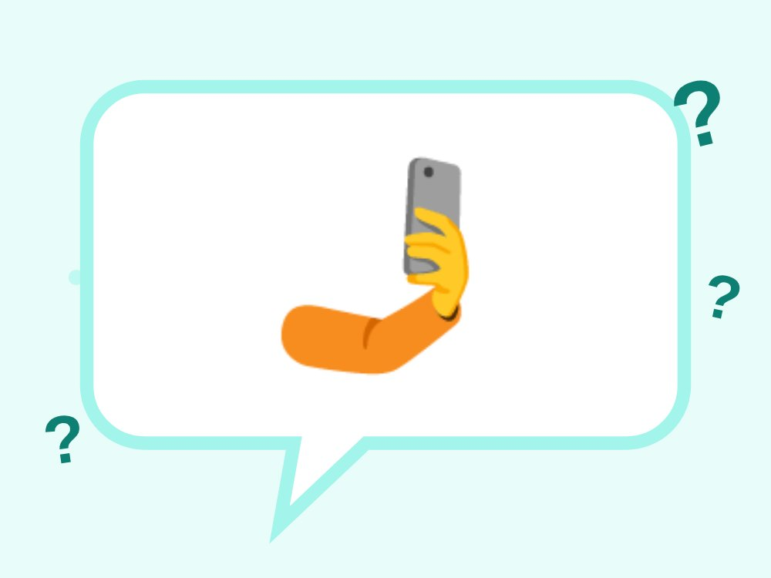
생각해 볼까요?
친구 사진을 마음대로 올려도 될까요?
Notes:
[도입 · 5분] 표지를 보여 주고 질문으로 생각 열기
진행 팁: 아이들 대답을 들은 뒤 '친구에게 먼저 물어봐야 해요'로 정리해요.

Slide 3
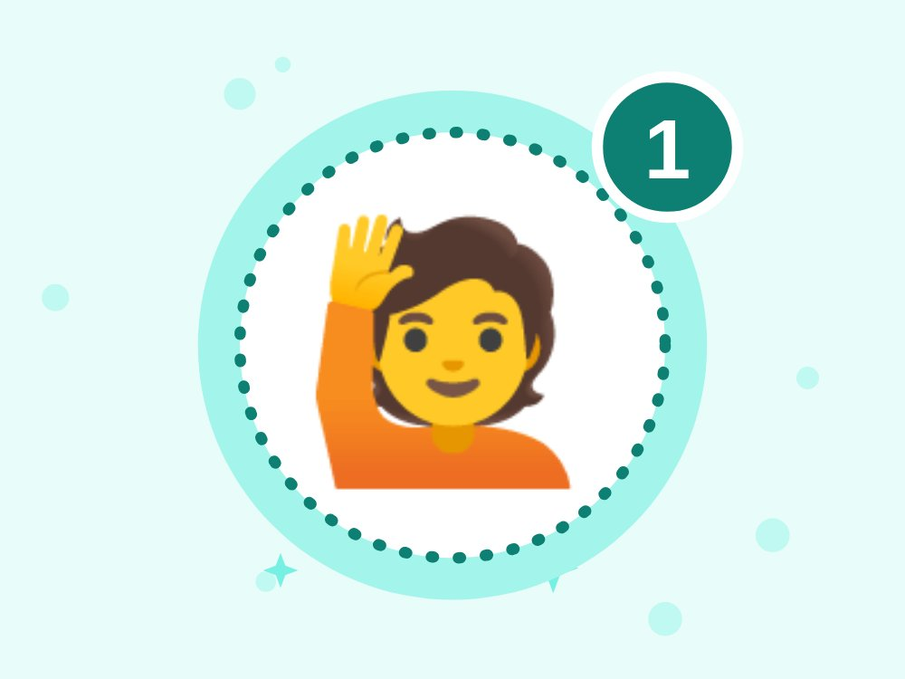
1
물어봐요
찍기 전에, 올리기 전에 물어봐요
Notes:
[전개 1 – 핵심 약속 · 10분] 물어봐요 · 비밀 정보 · 싫으면 지워요을 그림과 함께 하나씩 알아보기

Slide 4
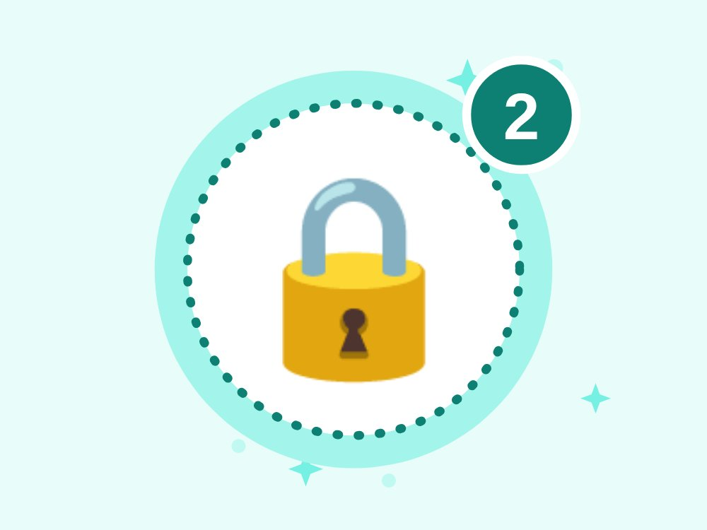
2
비밀 정보
이름·학교·집 주소는 알려 주지 않아요
Notes:
[전개 1 – 핵심 약속 · 10분] 물어봐요 · 비밀 정보 · 싫으면 지워요을 그림과 함께 하나씩 알아보기
진행 팁: 비밀번호도 친한 친구에게 알려 주지 않아요.

Slide 5
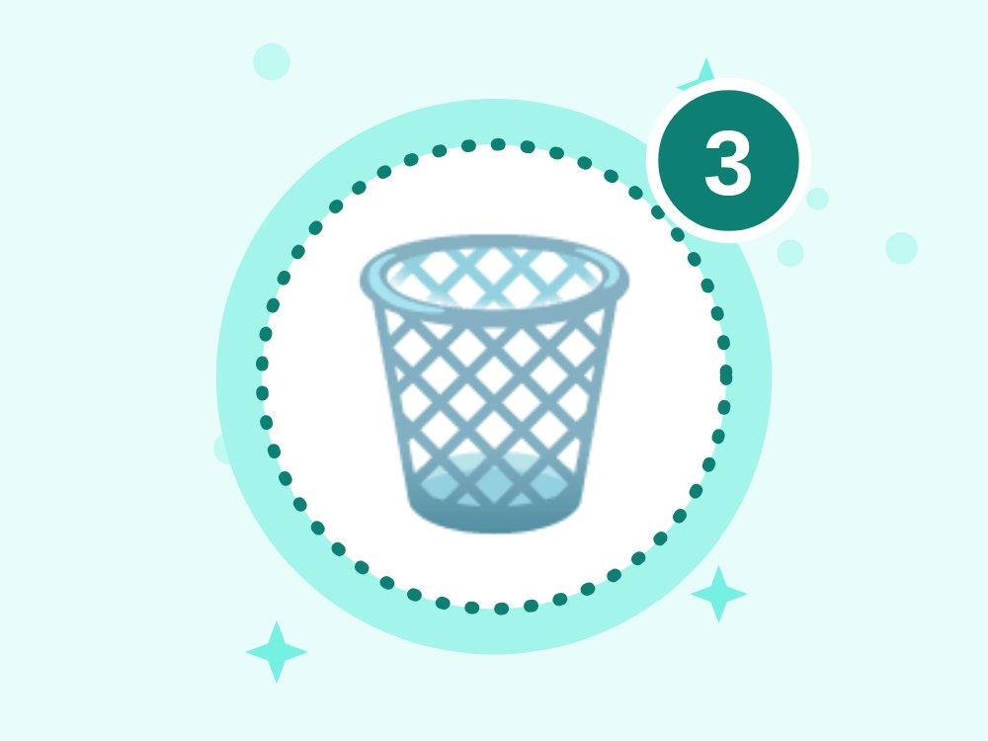
3
싫으면 지워요
친구가 싫다고 하면 바로 지워요
Notes:
[전개 1 – 핵심 약속 · 10분] 물어봐요 · 비밀 정보 · 싫으면 지워요을 그림과 함께 하나씩 알아보기
진행 팁: 아동권리헌장 4조: 개인적인 생활이 부당하게 공개되지 않을 권리. 어른이 아이 사진을 올릴 때도 아이에게 물어보는 게 좋다는 점을 함께 나눠요.

Slide 6
O X 퀴즈 1 / 4
친구가 싫다고 한 사진을 올려도 돼요.
O
X
Notes:
정답은 X예요. 아이들이 팔로 O 또는 X를 만들어 답하게 해요. 다음 장에 정답과 해설이 나와요.
[전개 2 – O X 퀴즈 · 10분] 팔로 O X를 만들어 답하고 이유 말하기

Slide 7
O X 퀴즈 1 / 4
친구가 싫다고 한 사진을 올려도 돼요.
O
X
X · 싫다고 하면 올리지 않아요.
내 얼굴이 나온 사진은 나의 소중한 것이에요. 친구가 싫다고 하면 올리지 않고, 이미 올렸으면 지워요.
Notes:
정답: X — 싫다고 하면 올리지 않아요.
해설: 내 얼굴이 나온 사진은 나의 소중한 것이에요. 친구가 싫다고 하면 올리지 않고, 이미 올렸으면 지워요.

Slide 8
O X 퀴즈 2 / 4
게임 친구에게 우리 집 주소를 알려 줘요.
O
X
Notes:
정답은 X예요. 아이들이 팔로 O 또는 X를 만들어 답하게 해요. 다음 장에 정답과 해설이 나와요.

Slide 9
O X 퀴즈 2 / 4
게임 친구에게 우리 집 주소를 알려 줘요.
O
X
X · 주소·학교·전화번호는 비밀이에요.
인터넷에서 만난 사람은 진짜 누구인지 알 수 없어요. 집 주소나 학교 이름은 알려 주지 않아요.
Notes:
정답: X — 주소·학교·전화번호는 비밀이에요.
해설: 인터넷에서 만난 사람은 진짜 누구인지 알 수 없어요. 집 주소나 학교 이름은 알려 주지 않아요.

Slide 10
O X 퀴즈 3 / 4
내 사진을 올리기 전에 물어봐 달라고 말할 수 있어요.
O
X
Notes:
정답은 O예요. 아이들이 팔로 O 또는 X를 만들어 답하게 해요. 다음 장에 정답과 해설이 나와요.

Slide 11
O X 퀴즈 3 / 4
내 사진을 올리기 전에 물어봐 달라고 말할 수 있어요.
O
X
O · 어른에게도 말할 수 있어요.
내 사진이 어디에 올라가는지 알 권리가 있어요. '올리기 전에 물어봐 주세요'라고 말해도 괜찮아요.
Notes:
정답: O — 어른에게도 말할 수 있어요.
해설: 내 사진이 어디에 올라가는지 알 권리가 있어요. '올리기 전에 물어봐 주세요'라고 말해도 괜찮아요.

Slide 12
O X 퀴즈 4 / 4
비밀번호는 친한 친구에게만 알려 줘요.
O
X
Notes:
정답은 X예요. 아이들이 팔로 O 또는 X를 만들어 답하게 해요. 다음 장에 정답과 해설이 나와요.

Slide 13
O X 퀴즈 4 / 4
비밀번호는 친한 친구에게만 알려 줘요.
O
X
X · 비밀번호는 나와 보호자만 알아요.
친한 친구라도 비밀번호를 알면 내 계정이 위험해질 수 있어요. 비밀번호는 나와 보호자만 알아요.
Notes:
정답: X — 비밀번호는 나와 보호자만 알아요.
해설: 친한 친구라도 비밀번호를 알면 내 계정이 위험해질 수 있어요. 비밀번호는 나와 보호자만 알아요.

Slide 14
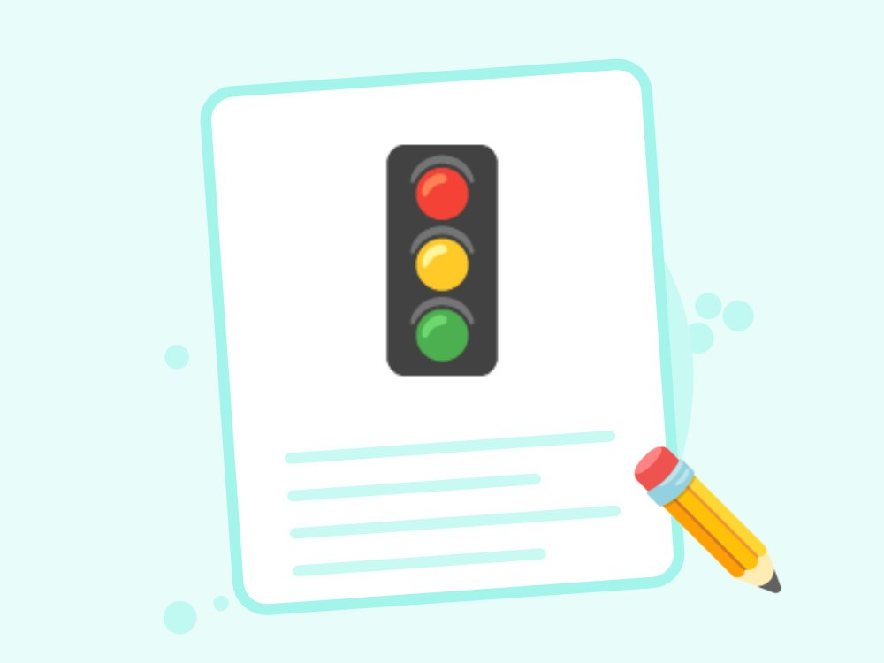
허락 신호등 놀이
상황 카드를 보고 초록·노랑·빨강 고르기
Notes:
[활동 – 허락 신호등 놀이 · 10분] 상황 카드를 보고 초록·노랑·빨강 고르기
진행 팁: 상황 카드(예: 친구랑 찍은 사진 올리기, 모르는 사람이 학교 물어보기, 가족 사진 보내기)를 읽어 주면 아이들이 신호등 카드를 들어요. 노랑·빨강일 때 '어른에게 물어봐요'를 함께 외쳐요.

Slide 15
🙋
물어봐
🔒
비밀
🗑️
지워요
오늘의 약속 · 다 같이 외쳐요!
Notes:
[정리 · 5분] 오늘의 약속 다 같이 외치고 활동지 나눠 주기

Slide 16
선생님용 준비 메모
준비물
공식 자료
TV 또는 빔프로젝터
활동지(인원수만큼)
신호등 카드(초록·노랑·빨강)
상황 카드
개인정보보호위원회 – 개인정보 포털 · 지우개(디지털 잊힐권리) 서비스 (누리집)
보건복지부 – 아동권리헌장 · 우리에겐 우리의 권리가 있어요 (어린이 누리집)
안전 주의 아이가 학대·차별·괴롭힘 같은 권리 침해를 털어놓으면 "말해줘서 고마워, 네 잘못이 아니야"라고 말하고 자세히 캐묻지 마세요. 학대가 의심되면 112에 신고해요(상담 129). 선생님은 신고의무자예요. 가족 모습·형편을 예로 들 때 특정 아이가 드러나지 않게 해 주세요.
Notes:
이 장은 선생님용이에요. 아이들에게 보여 줄 필요는 없어요.

